Slide 1

Prueba Practica Modelador
Presentado a: Honorable comite de seleccion IETS
Presentado por: Janier Hersain Rosero Urbina
Instituto de Evaluacion Tecnologica de Salud
2025

Slide 2
Tabla de Contenido
1
Caso de Estudio.
5
Análisis comparativo con datos de propagación.
Análisis Tratamiento 1
2
6
Resultados del Modelo Markov.
3
Análisis Tratamiento 2.
7
Conclusiones.
4
Aplicación de Modelo Markov.

Slide 3
Caso de Estudio
Problema
Analisis de Problema
Evaluación del impacto de dos tratamientos excluyentes en la calidad de vida a largo plazo de pacientes infectados por un virus con fases asintomáticas, de crisis y secuelas permanentes
Para dar solución al problema utilizaremos R studio y la librería heemod para el desarrollo de las simulaciones, las graficas y resultados serán realizados en dos Script el cual se anexa como adjunto en esta presentación o disponible en Git Hub, en el siguiente enlace:
Objetivo
Determinar cuál de los dos tratamientos disponibles maximiza la calidad de vida a 10 años de la población infectada por el virus.
Dentro del modelo se priorizara la calidad de vida de los pacientes y se tomaran en cuenta 10 ciclos los cuales harán referencia a los años establecidos para el caso de estudio.

Slide 4
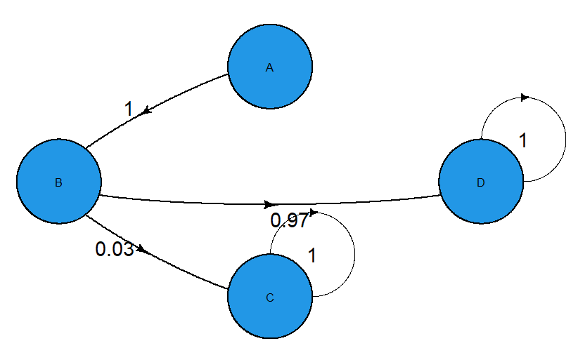
Analisis Tratamiento 1.
Tratamiento Numero 1
Ilustración Tratamiento Numero 1.
El primer medicamento se aplica en la fase de crisis, aunque reduce la mortalidad a solo 3% y el detrimento en la calidad de vida a solo 12%, este nivel de afectación se mantiene en el largo plazo.
Figura 1. Grafo correspondiente al tratamiento 1
Para el desarrollo de la matriz utilizaremos la siguiente codificación de nombres
A : Asintomatico, B : Crisis, C : Muerte, D : Post-contagio
Tabla 1. Matriz correspondiente al tratamiento 1
 | A | B | C | D
A | 0 | 1 | 0 | 0
B | 0 | 0 | 3 % | 97 %
C | 0 | 0 | 1 | 0
D | 0 | 0 | 0 | 1
Fuente: Elaboración propia en R Studio
El primer nodo se refiere a la fase inicial de la infección donde el 100% ed los pacientes ingresan a la fase B o crisis donde existe un 3 % de posibilidades de fallecer y 97% de pasar a una fase de supervivencia.
Fuente: Elaboración propia

Slide 5
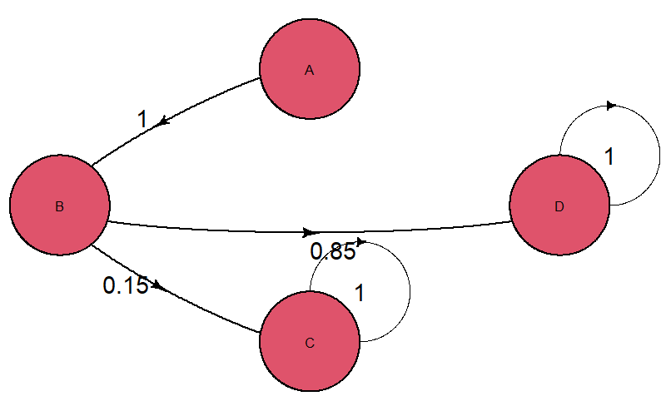
Analisis Tratamiento 2.
Tratamiento Numero 2
El segundo tratamiento, no afecta la mortalidad y aunque reduce la calidad de vida en 50% durante su uso (por los efectos adversos que tiene), reduce el efecto en las secuelas al 4%.
Ilustración Tratamiento Numero 2.
Figura 2. Grafo correspondiente al tratamiento 2.
Para el desarrollo de la matriz utilizaremos la siguiente codificación de nombres
A : Asintomatico, B : Crisis, C : Muerte, D : Post-contagio
Tabla 2. Matriz correspondiente al tratamiento 1
 | A | B | C | D
A | 0 | 1 | 0 | 0
B | 0 | 0 | 15 % | 85 %
C | 0 | 0 | 1 | 0
D | 0 | 0 | 0 | 1
Fuente: Elaboración propia en R Studio
El primer nodo se refiere a la fase inicial de la infección donde el 100% ed los pacientes ingresan a la fase B o crisis donde existe un 15 % de posibilidades de fallecer y 85% de pasar a una fase de supervivencia.
Fuente: Elaboración propia

Slide 6
Aplicación de Modelo Markov
Escenarios Contemplados
Para el desarrollo de los modelos es necesario incluir la variable costo y utilidad, en este estudio el costo representaría a el gasto hospitalario el cual se asumirá que es un valor constante de 100 y la utilidad será la calidad de vida ya que en este estudio es el parámetro prioritario de cada tratamiento
Tratamiento 1.
Tratamiento 2.
1. Calidad de Vida 100% y costo 100
2. Calidad de Vida 0% y Costo 0
1. Calidad de Vida 100% y costo 100
2. Calidad de Vida 0% y Costo 0
4. Calidad de vida 88% y Costo 0
3. Calidad de vida 88% y costo 100
4. Calidad de vida 96% y Costo 100
3. Calidad de vida 50% y costo 100

Slide 7
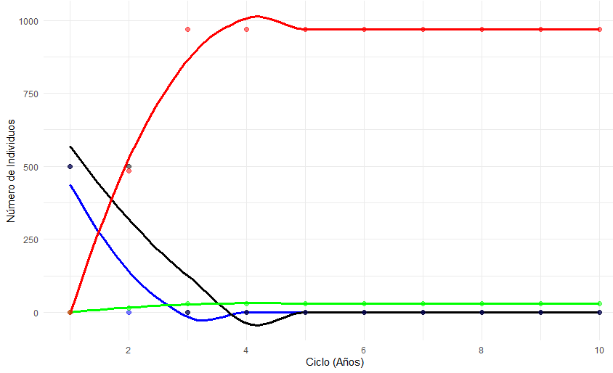
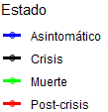
Resultados del Modelo Markov
Analisis Tratamiento 1.
Figura 3.Evolucion de Estados Tratamiento 1.
En la Figura 3. se observa que el tratamiento 2 muestra una rápida transición de asintomáticos (color azul) a crisis esto se observa en el 2 ciclo de la simulación. Se resalta que al mantener la mortalidad en 15% 75 fallecen de 500. Por lo tanto. Un numero 425 de los pacientes (85%) sobreviven, pero quedan con secuelas permanentes.
Fuente: Elaborado en R Studio

Slide 8
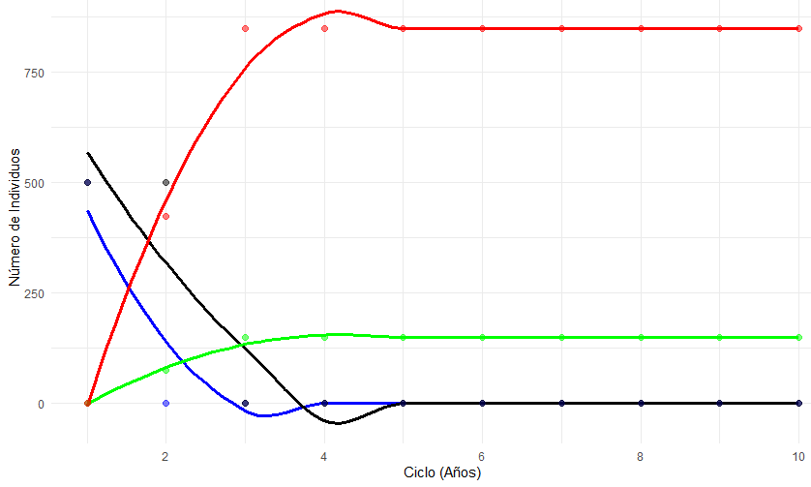
Resultados del Modelo Markov
Analisis Tratamiento 2.
Figura 4.Evolucion de Estados Tratamiento 2.
En la Figura 4. se observa que el tratamiento 1 muestra una rápida transición de asintomáticos (color azul) a crisis esto se observa en el 2 ciclo de la simulación. Se resalta que al mantener la mortalidad en 3% 15 fallecen de 500. Por lo tanto. La mayoría de los pacientes (97%) sobreviven, pero quedan con secuelas permanentes.
Fuente: Elaborado en R Studio

Slide 9
Resultados del Modelo Markov
Analisis Comparativo
Resumen
Métricas Resultado Tratamiento 1.
Costo: 874500
Utilidad: 8635.6
Métricas Resultado Tratamiento 2.
Costo: 872500 Utilidad: 7936.0
El tratamiento 1. proporciona la mayor calidad de vida en el largo plazo (8635.6 vs. 7936.0 del Tratamiento 2). Aunque el Tratamiento 2 mejora las secuelas, su impacto negativo en la calidad de vida durante la crisis (50% de reducción) lo hace menos favorable en términos globales y no es conveniente para el objetivo de este estudio.
El Tratamiento 1 cuesta 2,000 más que el Tratamiento
2. El Tratamiento 1 genera 699.6 calidad de vida adicionales (8,635.6 - 7,936.0)
3. El Tratamiento 1 Proporciona significativamente mas calidad de vida que el Tratamiento 2.

Slide 10
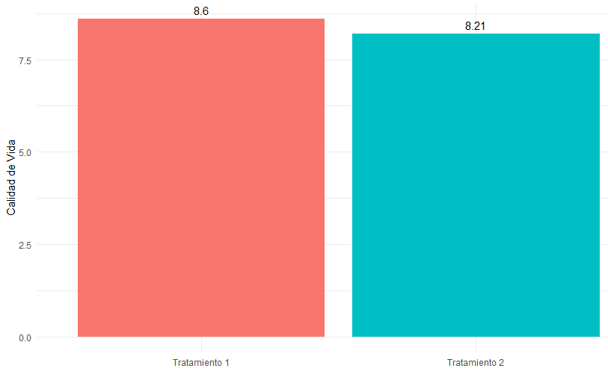
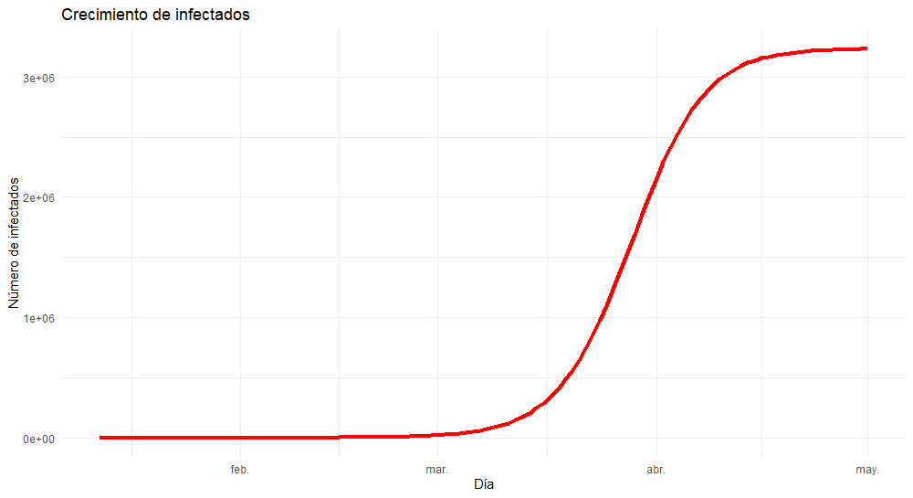
Analisis comparativo con datos de propagacion
Para el siguiente análisis se tomo en consideración los datos de infectados en la tabla adjunta de propagación
En la Figura 5. Se observa que la curva de crecimiento de infectados es exponencial llegando a contener 110788992 de infectados hasta en mes de mayo
En la Figura 6. Luego de realizar los ajustes en los parámetros de mortalidad, crisis y post-crisis anteriormente establecidos y utilizados por el modelo, se observa que el tratamiento 1 presenta una mejor calidad de vida por lo tanto se valida el resultado de las simulación y del uso de este tratamiento como alternativa en la mejora de calidad de vida en los pacientes
Figura 5. Crecimiento de infectados.
Figura 6. Calidad de vida entre tratamientos.
Fuente: Elaborado en R Studio
Fuente: Elaborado en R Studio

Slide 11
Conclusiones
En el presente estudio se logra concluir que el tratamiento 1 en su primera fase induce a una probabilidad de muerte mas grande que el tratamiento 2, sin embargo este es efectivo a largo plazo y presenta una mejora en la Calidad de vida.
Si bien el tratamiento 2 mejora las secuelas a largo plazo, el hecho de que reduce el 50% de Calidad de vida lo hace menos favorable en su aplicación.
Para finalizar, el Tratamiento 1 es optimo para a largo plazo, ya que combina una mortalidad aceptable (3%) con una calidad de vida parcialmente estable (88%) en los 10 años, sin embargo, es importante resaltar que el tratamiento 2 solo sería viable si se priorizara únicamente minimizar secuelas.

Slide 12
Bibliografia
Ocaña-Riola, R. (2009). MODELOS DE MARKOV APLICADOS a LA INVESTIGACIÓN EN CIENCIAS DE LA SALUD. Interciencia, 34(3), 157-162. https://www.redalyc.org/pdf/339/33911542003.pdf
Claudio, D., Moyce, S., Albano, T., Ibe, E., Miller, N., & O’Leary, M. (2023). A Markov Chain Model for Mental Health Interventions. International Journal Of Environmental Research And Public Health, 20(4), 3525. https://doi.org/10.3390/ijerph20043525
Sonnenberg, F. A., & Beck, J. R. (1993). Markov Models in Medical Decision Making. Medical Decision Making, 13(4), 322-338. https://doi.org/10.1177/0272989x9301300409

Slide 13
GRACIAS POR SU ATENCION

